Slide 1
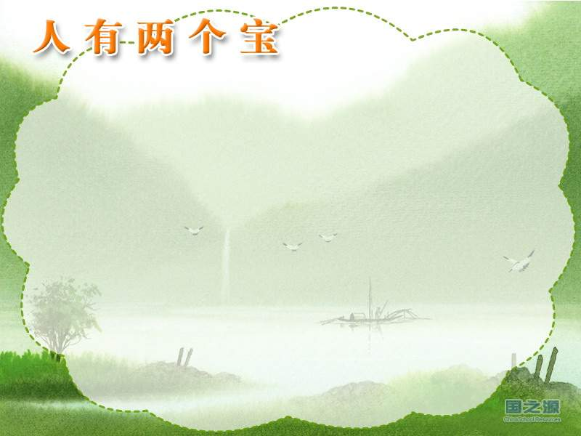

谜语：
一撇一捺，支撑天下。
（谜底：人）

Slide 2
rén
人

Slide 3
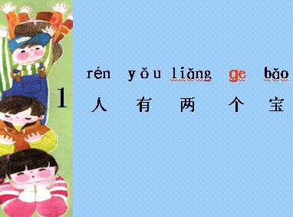
rén yǒu liǎnɡ ɡe bǎo
人 有 两 个 宝

Slide 4
rén yǒu liǎnɡ ɡe bǎo
人 有 两 个 宝

Slide 5

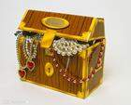
wǒ men yì qǐ zhǎo bǎo zàng。
1
2
3
4
5
6
7
8
9
10
11
12
13
14
15

Slide 6
rén gè shǒu dà gōng
人 个 手 大 工
yòng yǒu cái shuāng zào
用 又 才 双 造
nǎo bǎo liǎnɡ huì chuàng
脑 宝 两 会 创

Slide 7
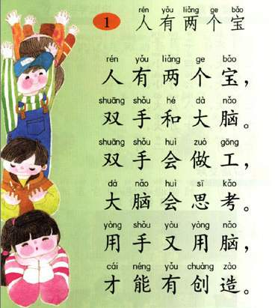

Slide 8
认识逗号 “，”

Slide 9
认识句号 “。”

Slide 10
课文有＿＿句话。

Slide 11
课文有 6 句话。

Slide 12


看谁最聪明
猜谜语
一棵小树五个杈，不长叶，不开花，劳动学习要靠它，每个人都离不开它。
【手】

Slide 13
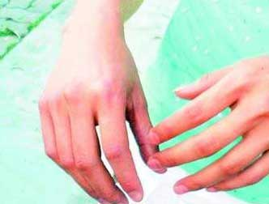
手

Slide 14
shǒu
手

Slide 15
看谁最聪明
猜谜语
能思考、会创造，人体当中最重要，活到老，用到老，小朋友们要用好。
【脑】

Slide 16
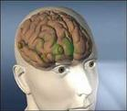
脑

Slide 17
nǎo
脑

Slide 18
人有两个宝，
双手和大脑。

Slide 19
双手会做工，
大脑会思考。

Slide 20
用手又用脑，
才能有创造。

Slide 21

小创造
比一比
同学们用准备好的一张白纸进行小创造，比比谁最能干。
提示：折一折或画一画均可……

Slide 22

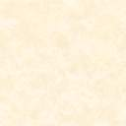
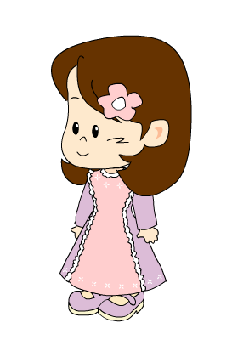
人有两个宝
你能背了吗？
人有两个宝，双手和大脑。
双手会做工，大脑会思考。
用手又用脑，才能有创造。
人有两个宝，双手和大脑。
双手会做工，大脑会思考。
用手又用脑，才能有创造。

Slide 23
rén
人

Slide 24
yǒu
又

Slide 25
shǒu
手

Slide 26
dà
大

Slide 27
gè
个

Slide 28
yòng
用

Slide 29
gōng
工

Slide 30
cái
才

Slide 31
liǎng
两

Slide 32
bǎo
宝

Slide 33
shuāng
双

Slide 34
nǎo
脑

Slide 35
huì
会

Slide 36
chuàng
创

Slide 37
zào
造

Slide 38
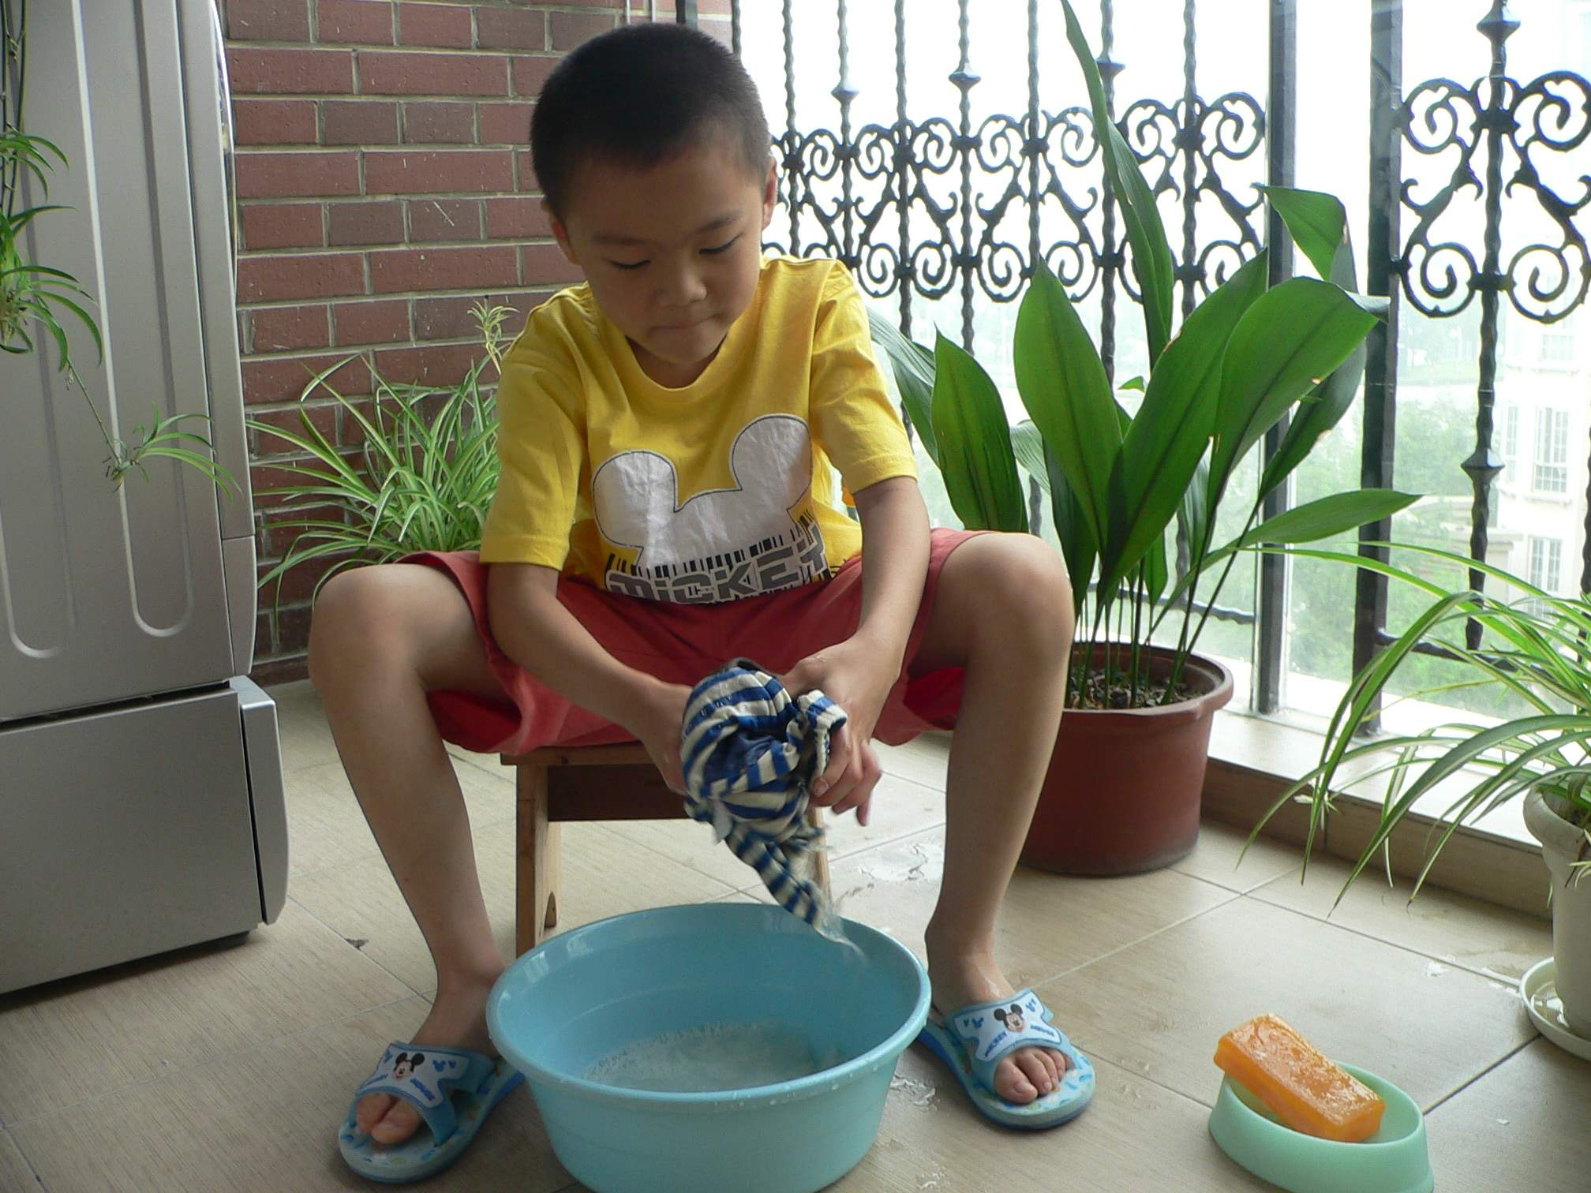

Slide 39
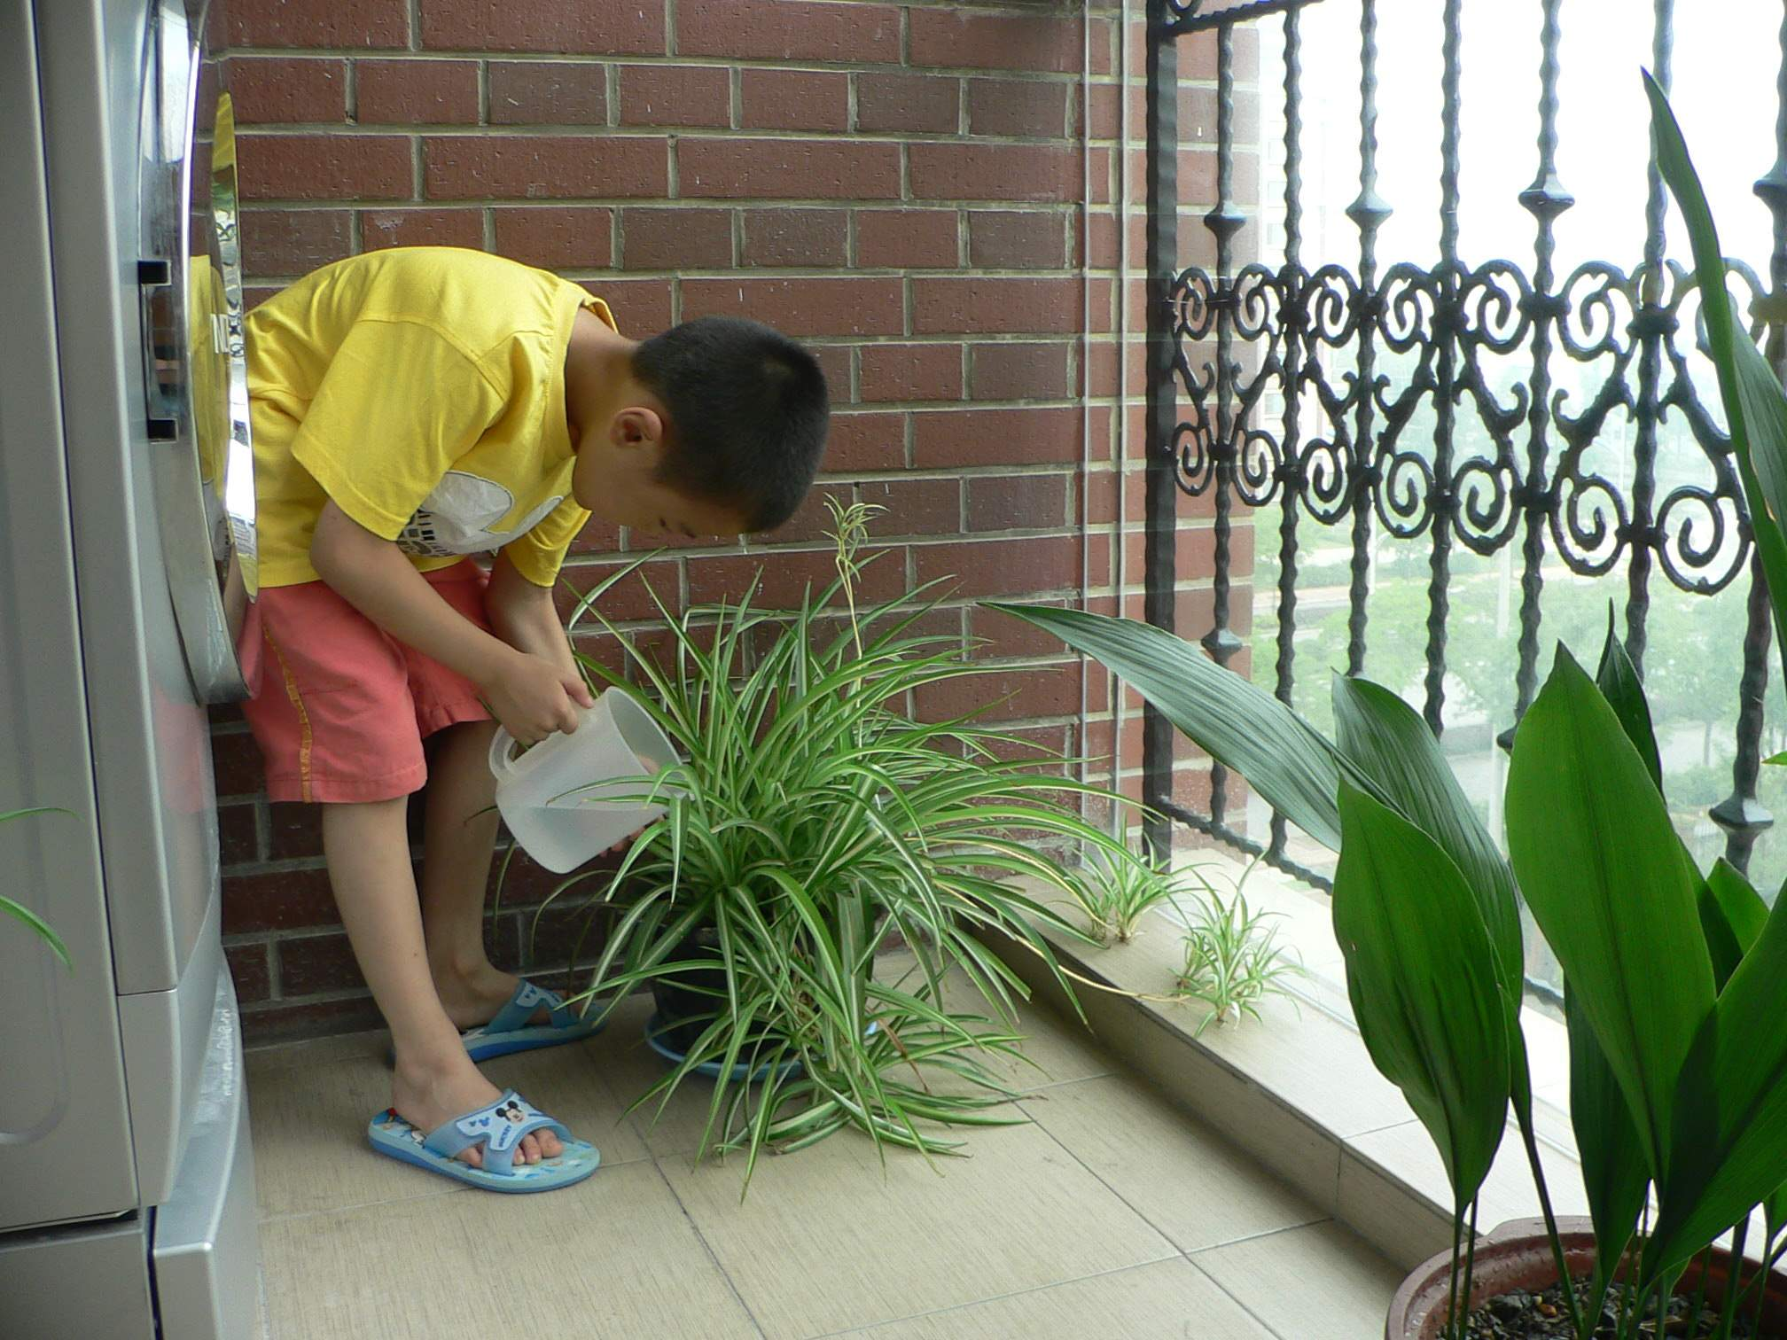

Slide 40
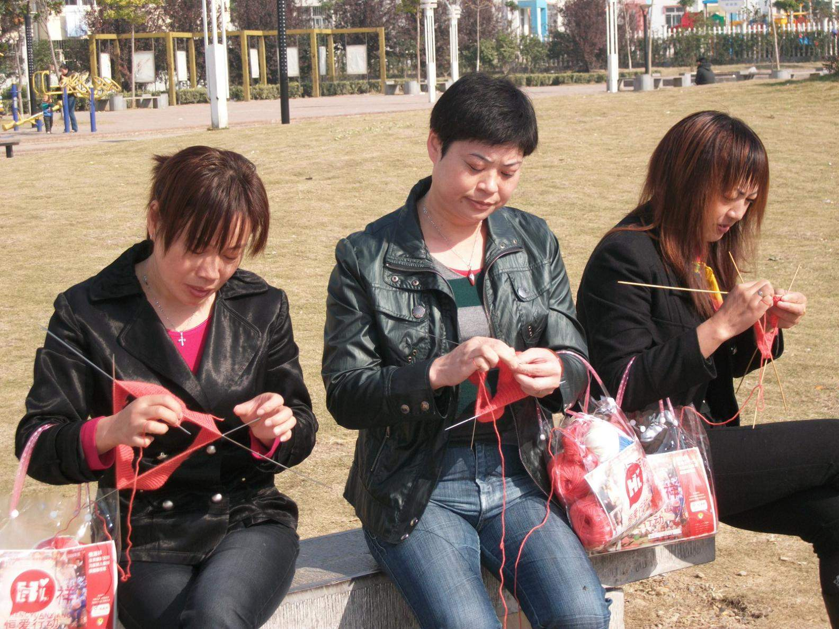

Slide 41
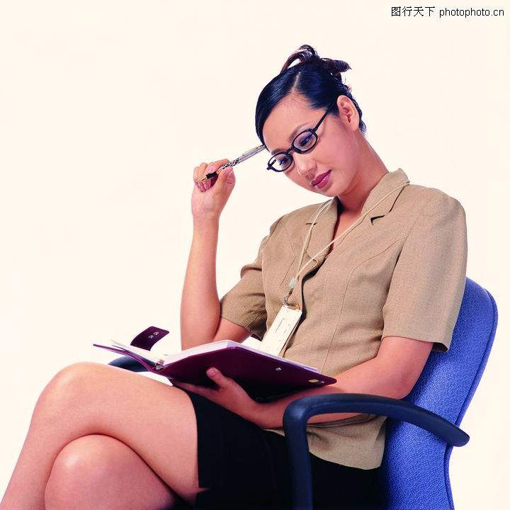

Slide 42
